Slide 1



  Xin chào tất cả các con!

Slide 2
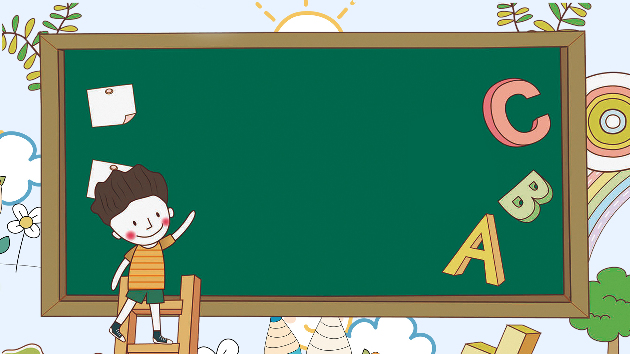
Tự đọc sách báo
(Tiết 9+10)

Slide 3


Slide 4
Đọc sách báo viết về thầy cô
Em hãy mang đến lớp sách, báo viết về thầy cô

Slide 5



Lựa chọn cho mình một bài đọc trong cuốn sách
mà em mang đi.
Sau đó trao đổi với bạn về câu chuyện đó

Slide 6

Chia sẻ
nhóm đôi

Slide 7
Gợi ý
Tên cuốn sách của em là gì?
Tác giả của cuốn sách là ai?
Cuốn sách của nhà xuất bản nào?
Cuốn sách đó viết về điều gì?

Slide 8

Chia sẻ trước lớp

Slide 9
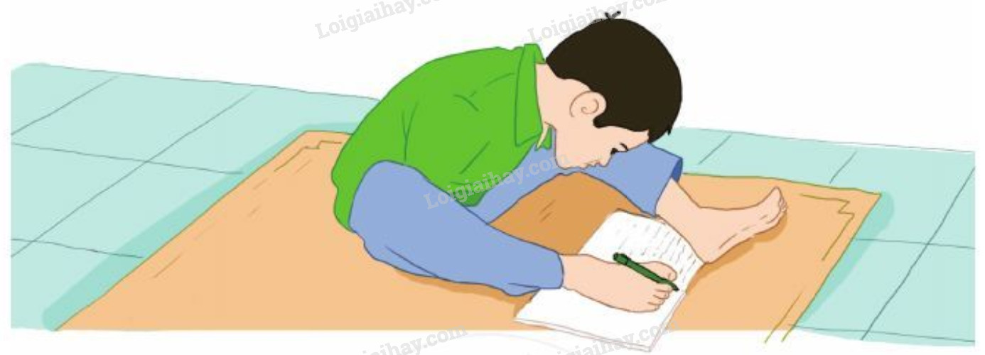
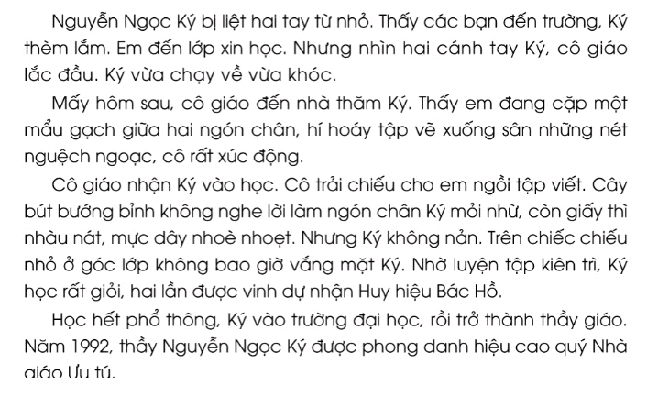
Bàn chân kì diệu

Slide 10


3
. Đọc lại ( hoặc kể lại) cho các bạn nghe bài thơ, câu chuyện em đã đọc. Trao đổi với các bạn về suy nghĩ, cảm xúc của em. . Đọc lại ( hoặc kể lại) cho các bạn nghe bài thơ, câu chuyện em đã đọc. Trao đổi với các bạn về suy nghĩ, cảm xúc của em.
Notes:
10

Slide 11

HẸN GẶP LẠI

